Slide 1







KHỞI ĐỘNG
Note 1 nghề bản thân sẽ chọn trong tương lai.
Thời gian: 30 giây.
Báo cáo: 1 phút

Slide 2




Nghề của tôi
Quay STT ngẫu nhiên trình bày: https://quayso.vn/index.aspx

Slide 3




BÀI 7
LAO ĐỘNG VÀ VIỆC LÀM

Slide 4











MỤC TIÊU
Trình bày được đặc điểm nguồn lao động; phân tích được tình hình sử dụng lao động theo ngành, theo thành phần kinh tế, theo thành thị và nông thôn ở nước ta.
Phân tích được vấn đề việc làm. Nêu được các hướng giải quyết việc làm ở nước ta.
Phân tích được các biểu đồ, bảng số liệu về lao động và việc làm.
Liên hệ được thực tế địa phương về vấn đề lao động và việc làm.

Slide 5






Nội dung bài học
I. Đặc điểm nguồn lao động
II. Sử dụng lao động
III. Vấn đề việc làm và hướng
giải quyết

Slide 6

I. ĐẶC ĐIỂM NGUỒN LAO ĐỘNG
II. SỬ DỤNG LAO ĐỘNG
III. VẤN ĐỀ VIỆC LÀm VÀ HƯỚNG GIẢI QUYẾT

Slide 7


I. ĐẶC ĐIỂM NGUỒN LAO ĐỘNG
II. SỬ DỤNG LAO ĐỘNG
III. VẤN ĐỀ VIỆC LÀ VÀ HƯỚNG GIẢI QUYẾT
Chuyển giao nhiệm vụ
Trò chơi “HIỂU Ý ĐỒNG ĐỘI”
Có 2 gói từ khóa tương ứng 2 dãy lớp
Mỗi dãy cử 2 thành viên: 1 đoán từ, 1 gợi ý
Người gợi ý không được lặp từ, tách từ có trong từ khóa.
Mỗi từ chỉ được gợi ý và giải trong 30 giây. Từ nào khó có thể bỏ qua, còn thời gian tiếp tục đoán.
GÓI TỪ KHÓA 1
GÓI TỪ KHÓA 2

Slide 8


HIỂU Ý ĐỒNG ĐỘI
GÓI 1
GÓI 2
Chưa qua đào tạo
Năng suất lao động
Hội nhập quốc tế
Một triệu lao động
Tác phong công nghiệp
Chất lượng nâng lên
Phân hóa theo vùng
TRÌNH ĐỘ CHUYÊN MÔN
Cạnh tranh
Tiếp thu nhanh
Kinh nghiệm
Dồi dào
Cần cù
Năng động
thể lực
Sáng tạo
Thành thị
Nông thôn
1
2
3
4
5
6
7
8
9
1
2
3
4
5
6
7
8
9
Notes:
Click vào từng sô của mỗi gói để xuất hiện/biến mất từ khóa

Slide 9
HIỂU Ý ĐỒNG ĐỘI
GÓI 1
GÓI 2
1. Dồi dào
2. Một triệu lao động
3. Trình độ chuyên môn
4. Chất lượng nâng lên
5. Năng suất lao động
6. Tiếp thu nhanh
7. Năng động
8. Sáng tạo 9. Thành thị
1. Kinh nghiệm 9. Nông thôn
2. Cần cù
3. Hội nhập quốc tế
4. Chưa qua đào tạo
5. Tác phong công nghiệp
6. Thể lực
7. Cạnh tranh
8. Phân hóa theo vùng
Hãy kết nối các từ khóa thành một đoạn văn trình bày về đặc điểm (ưu điểm, hạn chế) của lao động nước ta
1
2
3
4
5
6
7
8
1
2
3
4
5
6
7
8

Slide 10

I. ĐẶC ĐIỂM NGUỒN LAO ĐỘNG
II. SỬ DỤNG LAO ĐỘNG
III. VẤN ĐỀ VIỆC LÀ VÀ HƯỚNG GIẢI QUYẾT
lao động việt nam
1. Số lượng
- Lực lượng lao động chiếm trên 50% số dân.
- Mỗi năm tăng thêm khoảng 1 triệu lao động.
→ thu hút vốn đầu tư nước ngoài, tạo ra lợi thế cạnh tranh trong phát triển kinh tế xã hội.
LỰC LƯỢNG LAO ĐỘNG VÀ TỈ LỆ LAO ĐỘNG TỪ 15 TUỔI TRỞ LÊN SO VỚI SỐ DÂN CẢ NƯỚC, GIAI ĐOẠN 2005 – 2021
Triệu người
%
GÓI TỪ KHÓA 1
GÓI TỪ KHÓA 2
Năm
(Nguồn: Tổng cục Thống kê, 2022)

Slide 11

I. ĐẶC ĐIỂM NGUỒN LAO ĐỘNG
II. SỬ DỤNG LAO ĐỘNG
III. VẤN ĐỀ VIỆC LÀ VÀ HƯỚNG GIẢI QUYẾT
lao động việt nam
2. Chất lượng lao động
- Cần cù, sáng tạo, có nhiều kinh nghiệm...
- Chất lượng nguồn lao động đang được nâng lên.
- Năng động, dễ dàng tiếp thu KH-CN →nâng cao năng suất và hội nhập.
- Hạn chế:
+ Thể lực, trình độ chuyên môn kỹ thuật, tác phong công nghiệp.
+ Tỉ lệ lao động chưa qua đào tạo vẫn còn cao.
+ Thiếu kỷ luật và thiếu đội ngũ chuyên gia.
+ Chất lượng lao động phân hóa theo vùng.
TỈ LỆ LAO ĐỘNG TỪ 15 TUỔI TRỞ LÊN ĐÃ QUA ĐÀO TẠO PHÂN THEO TRÌNH ĐỘ CHUYÊN MÔNKỸ THUẬT Ở NƯỚC TA, GIAI ĐOẠN 2010 – 2021
Năm | 2010 | 2015 | 2021
Sơ cấp | 1,9 | 3,3 | 6,8
Trung cấp | 5,2 | 5,4 | 4,1
Đại học | 2,0 | 3,0 | 3,5
Đại học trở lên | 5,6 | 8,7 | 11,7
Tổng số | 14,7 | 20,4 | 26,1
GÓI TỪ KHÓA 1
GÓI TỪ KHÓA 2
Triệu người
%
Năm

Slide 12
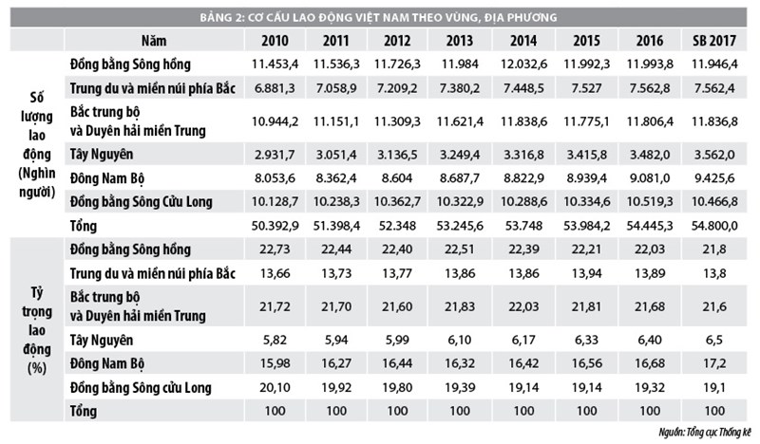

I. ĐẶC ĐIỂM NGUỒN LAO ĐỘNG
II. SỬ DỤNG LAO ĐỘNG
III. VẤN ĐỀ VIỆC LÀ VÀ HƯỚNG GIẢI QUYẾT
lao động việt nam
3. Phân bố lao động
- Có sự chênh lệch giữa thành thị và nông thôn
- Phân bố không đều giữa các vùng kinh tế
GÓI TỪ KHÓA 1
GÓI TỪ KHÓA 2

Slide 13
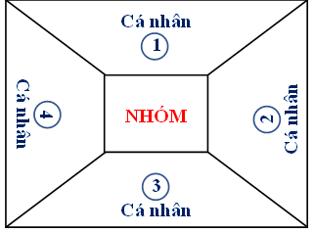


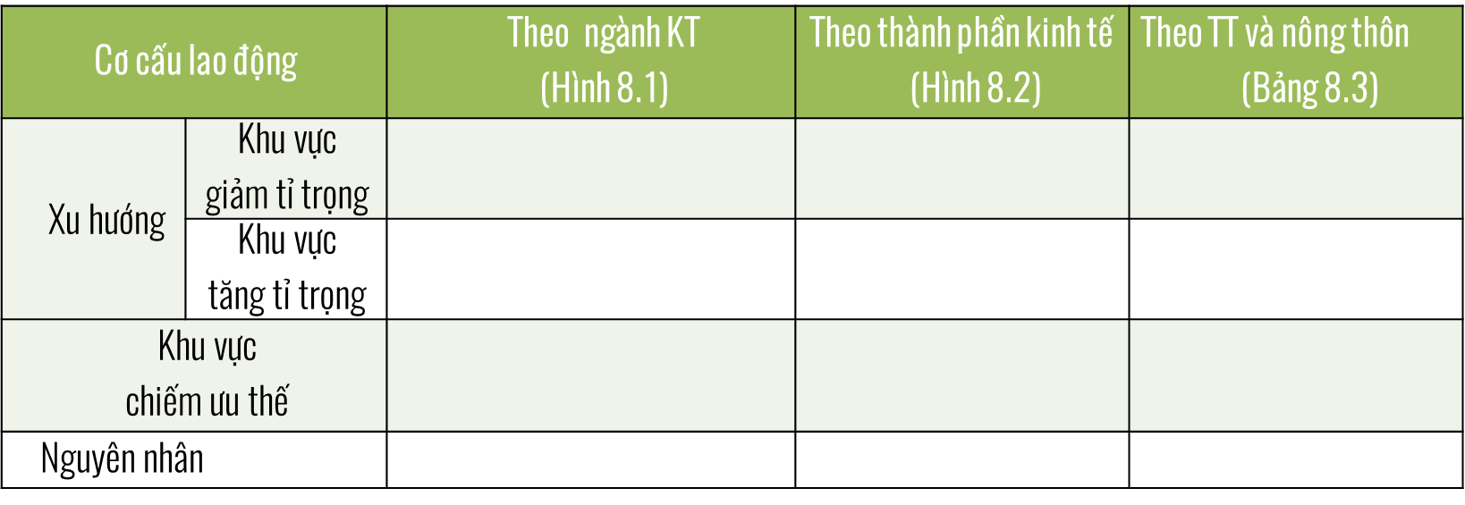
I. ĐẶC ĐIỂM NGUỒN LAO ĐỘNG
II. SỬ DỤNG LAO ĐỘNG
III. VẤN ĐỀ VIỆC LÀ VÀ HƯỚNG GIẢI QUYẾT
Chuyển giao nhiệm vụ
Thảo luận nhóm 6 “Kỹ thuật khăn trải bàn”
Bước 1: Cá nhân đọc thông tin và ghi vào giấy note cá nhân.
Bước 2: Cá nhân chia sẻ và dán note vào vị trí xung quanh PHT.
Bước 3: Nhóm thống nhất ghi vào PHT của nhóm.
Nội dung: đọc thông tin SGK và hoàn thành PHT tình hình sử dụng lao động của Việt Nam
Thời gian: …….. phút

Slide 14

I. ĐẶC ĐIỂM NGUỒN LAO ĐỘNG
II. SỬ DỤNG LAO ĐỘNG
III. VẤN ĐỀ VIỆC LÀ VÀ HƯỚNG GIẢI QUYẾT
Cơ cấu lao động từ 15 tuổi trở lên đang làm việc hằng năm theo ngành kinh tế ở nước ta, giai đoạn 2005 - 2021
Cơ cấu lao động từ 15 tuổi trở lên đang làm việc hằng năm phân theo thành phần kinh tế nước ta, năm 2005 và 2021 (Đơn vị: %)
Năm
Cơ cấu lao động từ 15 tuổi trở lên đang làm việc hằng năm phân theo thành thị và nông thôn ở nước ta, giai đoạn 2005 – 2021
(Đơn vị: %)
Năm | Thành thị | Nông thôn
2005 | 22.5 | 74.5
2010 | 28.3 | 71.7
2015 | 31.2 | 68.8
2021 | 36.7 | 63.3
(Nguồn: Tổng cục Thống kê, 2011, 2016 và 2022)

Slide 15


I. ĐẶC ĐIỂM NGUỒN LAO ĐỘNG
II. SỬ DỤNG LAO ĐỘNG
III. VẤN ĐỀ VIỆC LÀ VÀ HƯỚNG GIẢI QUYẾT
Cơ cấu lao động |  | Theo gành KT (Hình 8.1) | Theo thành phần kinh tế (Hình 8.2) | Theo thành thị và nông thôn (Bảng 8.3)
Xu hướng | Khu vực giảm tỉ trọng | Lao động trong N-L-TS | Lao động ở kv Nhà nước | Lao động trong kv nông thôn
 | Khu vực tăng tỉ trọng | Lao động trong các ngành CN-XD và DV | Lao động khu vực có vốn đầu tư nước ngoài | Lao động trong kv thành thị
Khu vực chiếm ưu thế |  | Nông – lâm – thủy sản | Lao động trong khu vực ngoài nhà nước | Lao động trong kv nông thôn
Nguyên nhân |  | Quá trình công nghiệp hóa, hiện đại hóa | Chủ trương phát triển KT thị trường định hướng XHCN | - CN-XD và DV tăng - ĐTH ở nông thôn - Đa dạng các ngành KT ở nông thôn

Slide 16
I. ĐẶC ĐIỂM NGUỒN LAO ĐỘNG
II. SỬ DỤNG LAO ĐỘNG
III. VẤN ĐỀ VIỆC LÀ VÀ HƯỚNG GIẢI QUYẾT
Chuyển giao nhiệm vụ
Thảo luận nhóm 6
Nội dung:
Nhiệm vụ 1: “Kỹ thuật 615”
Xem video và bảng 7.3, nhóm thảo luận trả lời 2 câu hỏi:
1. Thực trạng vấn đề việc làm ở nước ta hiện nay như thế nào? Nguyên nhân?
2. So sánh tỉ lệ thất nghiệp, tỉ lệ thiếu việc làm giữa khu vực thành thị và khu vực nông thôn ở nước ta. Giải thích tại sao có sự khác nhau?
Nhiệm vụ 2: “Công não”
Đọc thông tin trong bài, nêu các hướng giải quyết việc làm ở nước ta.
Thời gian: …….. phút
Cơ cấu lao động |  | Theo gành KT (Hình 8.1) | Theo thành phần kinh tế (Hình 8.2) | Theo thành thị và nông thôn (Bảng 8.3)
Xu hướng | Khu vực giảm tỉ trọng | Lao động trong N-L-TS | Lao động ở kv Nhà nước | Lao động trong kv nông thôn
 | Khu vực tăng tỉ trọng | Lao động trong các ngành CN-XD và DV | Lao động khu vực có vốn đầu tư nước ngoài | Lao động trong kv thành thị
Khu vực chiếm ưu thế |  | Nông – lâm – thủy sản | Lao động trong khu vực ngoài nhà nước | Lao động trong kv nông thôn
Nguyên nhân |  | Quá trình công nghiệp hóa, hiện đại hóa | Chủ trương phát triển KT thị trường định hướng XHCN | - CN-XD và DV tăng - ĐTH ở nông thôn - Đa dạng các ngành KT ở nông thôn

Slide 17


I. ĐẶC ĐIỂM NGUỒN LAO ĐỘNG
II. SỬ DỤNG LAO ĐỘNG
III. VẤN ĐỀ VIỆC LÀ VÀ HƯỚNG GIẢI QUYẾT
Nhiệm vụ 1: “Kỹ thuật 615”
Bước 1: Xem video https://bom.so/BG6KkJ
Bước 2: Xem thông tin bảng 8.4 trong SGK
Bước 3: Thảo luận theo Kỹ thuật 615:
Mỗi nhóm 6 người, mỗi người viết 1 nguyên nhân thực trạng vấn đề thất nghiệp và thiếu việc làm việc làm trên một tờ giấy trong vòng 5 phút và tiếp tục chuyển cho người bên cạnh;
Tiếp tục như vậy cho đến khi tất cả mọi người đều viết ý kiến của mình, có thể lặp lại vòng khác;
Thời gian: ……… phút

Slide 18
I. ĐẶC ĐIỂM NGUỒN LAO ĐỘNG
II. SỬ DỤNG LAO ĐỘNG
III. VẤN ĐỀ VIỆC LÀ VÀ HƯỚNG GIẢI QUYẾT
Nhiệm vụ 1: “Kỹ thuật 615”
VIỆC LÀM
1. Vấn đề việc làm
- Mỗi năm đều tạo việc làm mới, góp phần quan trọng giải quyết vấn đề việc làm cho số lao động tăng thêm hằng năm.
- Tuy vậy, tình trạng thất nghiệp và thiếu việc làm vẫn còn là một trở ngại của nước ta.
+ Tỉ lệ thất nghiệp ở thành thị thường cao hơn ở nông thôn (1).
+ Tỉ lệ thiếu việc làm ở thành thị thường thấp hơn ở nông thôn (2).
Nguyên nhân:
(1): Do thị trường lao động ở TT có yêu cầu cao, khả năng cạnh tranh lớn; tỉ lệ lao động không nghề cao, không đáp ứng yêu cầu tuyển dụng.
(2): Do cơ cấu KT ít đa dạng, chủ yếu làm NN, phụ thuộc vào mùa vụ, thời gian nông nhàn nhiều.

Slide 19
I. ĐẶC ĐIỂM NGUỒN LAO ĐỘNG
II. SỬ DỤNG LAO ĐỘNG
III. VẤN ĐỀ VIỆC LÀ VÀ HƯỚNG GIẢI QUYẾT
Nhiệm vụ 2: “Công não”
Bước 1: Các thành viên “đọc tích cực” các phương hướng giải quyết thực trạng vấn đề việc làm trong SGK.
Bước 2: Lần lượt chia sẻ các phương hướng
Bước 3: Nhóm chốt các phương hướng để báo cao
Thời gian: ……… phút
Bảng 8.4. Tỉ lệ thất nghiệp và tỉ lệ thiêu việc làm trong độ tuổi lao động ở nước ta,
giai đoạn 2010 – 2021
Năm | Tỉ lệ thất nghiệp |  |  | Tỉ lệ thiêu việc làm
 | Cả nước | Thành thị | Nông thôn | Cả nước | Thành thị | Nông thôn
2010 | 2.9 | 4.3 | 2.4 | 3.6 | 1.8 | 4.3
2015 | 2.3 | 3.4 | 1.8 | 1.9 | 0.8 | 2.4
2021 | 3.2 | 4.3 | 2.5 | 3.1 | 3.3 | 3.0

Slide 20

I. ĐẶC ĐIỂM NGUỒN LAO ĐỘNG
II. SỬ DỤNG LAO ĐỘNG
III. VẤN ĐỀ VIỆC LÀ VÀ HƯỚNG GIẢI QUYẾT
Nhiệm vụ 2:
Hướng giải quyết
2. Hướng giải quyết việc làm
- Hoàn thiện chính sách, pháp luật về lao động.
- Đẩy mạnh việc đào tạo, dạy nghề.
- Phát triển hệ thống tư vấn, thông tin thị trường lao động, việc làm.
- Xây dựng và thực hiện tốt hệ thống BHXH, BH thất nghiệp…
- Đẩy mạnh hợp tác quốc tế về lao động.

Slide 21



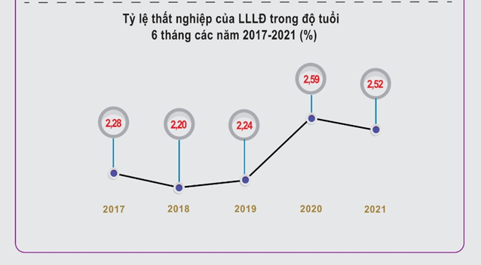


I. ĐẶC ĐIỂM NGUỒN LAO ĐỘNG
II. SỬ DỤNG LAO ĐỘNG
III. VẤN ĐỀ VIỆC LÀ VÀ HƯỚNG GIẢI QUYẾT
EM CÓ BIẾT
Theo Bộ Lao động – Thương binh và Xã hội, trong nửa đầu năm 2023, thị trường lao động tiếp tục gặp nhiều khó khăn khiến hơn nửa triệu lao động bị ảnh hưởng, bao gồm mất việc, giảm giờ làm, tạm hoãn hợp đồng lao động. Đáng chú ý, số mất, giảm việc làm này chủ yếu rơi vào những ngành thâm dụng lao động như dệt may, da giày, sản xuất linh kiện điện tử và chế biến gỗ, lao động giản đơn, lớn tuổi. Các chuyên gia cho rằng để giúp nhóm lao động này có cơ hội tái gia nhập thị trường lao động, đảm bảo cuộc sống, bên cạnh các chính sách hỗ trợ về bảo hiểm xã hội, bảo hiểm thất nghiệp cần quan tâm đến vấn đề đào tạo nghề, nâng cao kỹ năng cho người lao động.

Slide 22
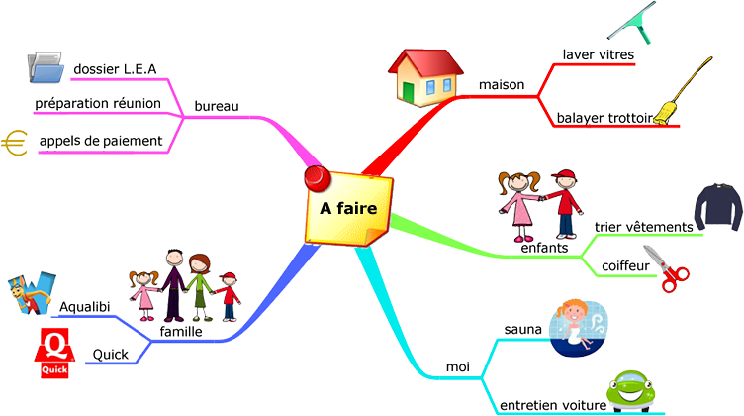
LUYỆN TẬP
Chuyển giao nhiệm vụ
Vẽ sơ đồ tư duy bài 8
Yêu cầu:
Thực hiện trên giấy A4
Thể hiện đủ nội dung
Bố cục cân đối, màu sắc hài hòa
Sáng tạo: có các icon, sticker ….
Đúng thời gian
Có tên nhóm
Thời gian: ……….phút

Slide 23









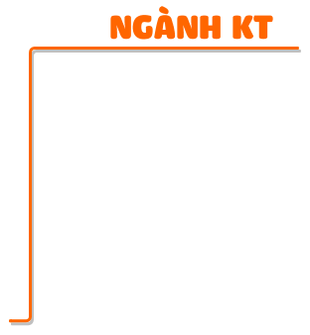



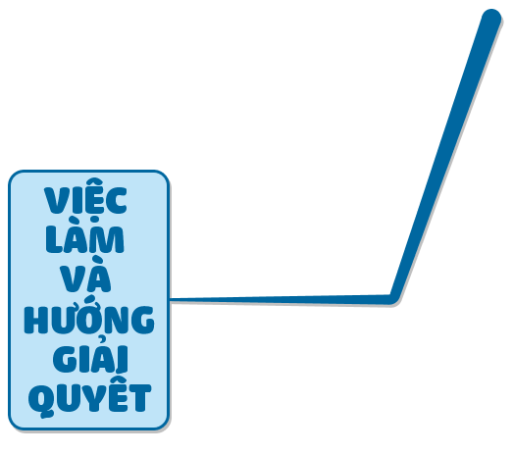














LUYỆN TẬP
LAO ĐỘNG
VÀ VIỆC LÀM

Slide 24
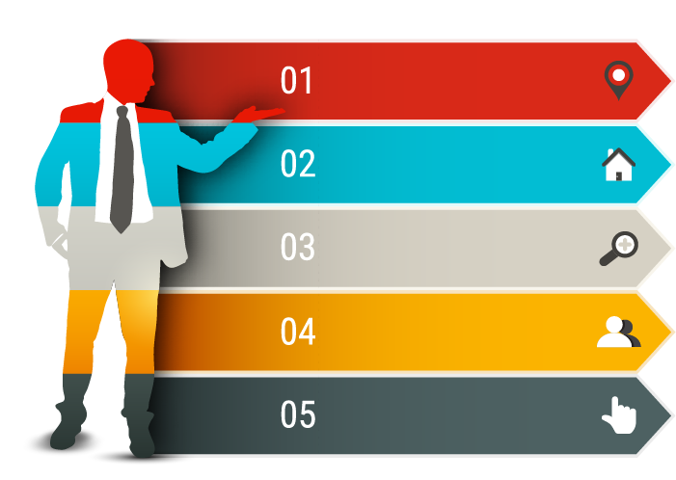
VẬN DỤNG
Sau 5 năm năm nữa tôi sẽ….!!!
Hãy thiết kế mục tiêu 5 năm của mình trên giấy A4, trang trí, hoàn thiện.
Thời gian nộp sản phẩm: tiết học sau.
Tiêu chí: Bố cục rõ ràng, cân đối; mục tiêu cụ thể, khả thi; có hình vẽ, biểu tượng khoa học, trực quan.

Slide 25


Slide 26
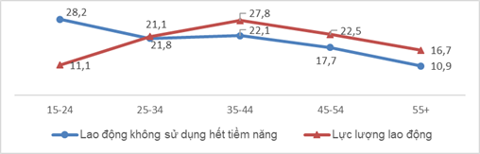
ỷ lệ lao động không sử dụng hết tiềm năng quý IV năm 2023 của khu vực thành thị là 4,2% (giảm 0,3 điểm phần trăm so với quý trước) và khu vực nông thôn là 4,3% (tăng 0,2 điểm so với quý trước). Đa số lao động không sử dụng hết tiềm năng là những người từ 15-34 tuổi (49,3%) cao hơn rất nhiều so với tỷ trọng lao động nhóm tuổi này trong lực lượng lao động (33,0%). Điều này cho thấy Việt Nam vẫn còn một bộ phận không nhỏ lực lượng lao động tiềm năng chưa được khai thác, đặc biệt là nhóm lao động trẻ.
Hình 6: Cơ cấu tuổi của lực lượng lao động và lao động không sử dụng hết tiềm năng, quý IV năm 2023 (%)
Tính chung cả năm 2023, số lao động không sử dụng hết tiềm năng là 2,3 triệu người, giảm gần 0,3 triệu người so với năm trước. Tỷ lệ lao động không sử dụng hết tiềm năng 2023 là 4,3%, giảm 0,6 điểm phần trăm so với năm 2022. Tỷ lệ này ở của khu vực thành thị và khu vực nông thôn là 4,3%.

